Slide 1

第一讲
软件工程学概论

Slide 2
提纲
软件
概念、分类、特征
软件工程
概念：软件危机、工程、软件工程
核心问题、魔鬼四角、四大挑战
软件工程学
学科性质与发展简史
学科知识体系
软件工程师
分类、职业路线图、职业道德、胜任力品质

Slide 3
软件—定义
软件 = 程序 + 数据 + 文档
程序 —— 计算机指令集
数据 —— 支持程序的数据及其结构
文档 —— 各类文档制品
软件是:
人造产品（制品、工件）
脑力劳动的结晶

Slide 4
软件—分类
分类依据很多
规模、领域、成本投入、…
从受众的角度，分为:
涉众软件
面向广大用户群体
如：MS Office、Linux、…
定制软件
面向特定用户或用户组织
如：在线银行系统、特定硬件的驱动软件、…

Slide 5
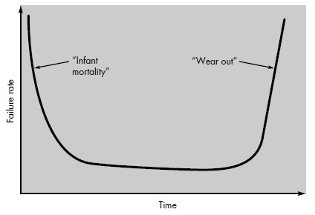
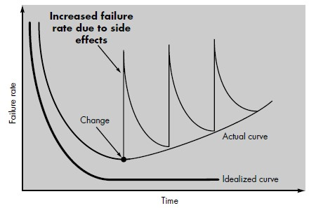
软件—基本特征
非物质, 不遵循物理定律
逻辑实体, 不可触摸
无磨损 → 故障率曲线
副作用提
升故障率
软件故障率
变化曲线
缺陷 修正
磨损
失败率
修正
硬件故障率
变化曲线
真实情形
理想情形
时间
时间
5

Slide 6
软件—基本特征
非物质, 不遵循物理定律
逻辑实体, 不可触摸
无磨损 → 故障率曲线
手工开发, 过程复杂
维护成本高
充满创造性, 因而唯一
复制成本极低

Slide 7
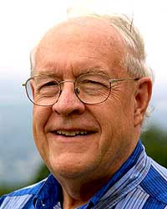
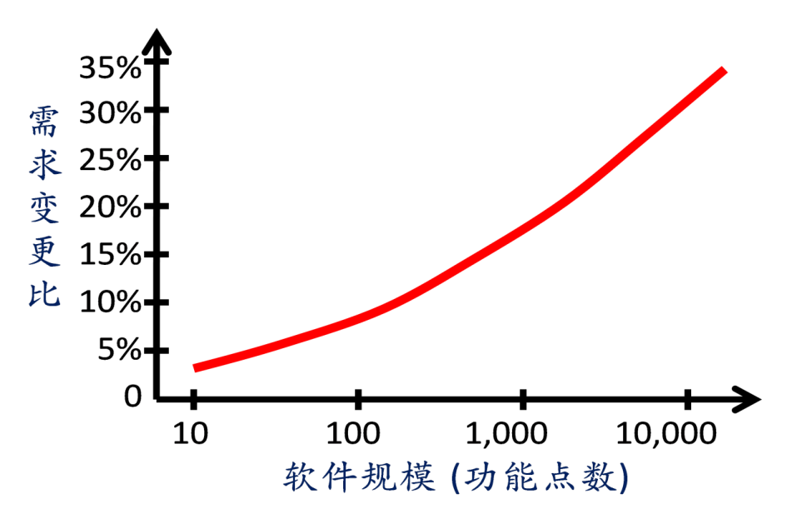
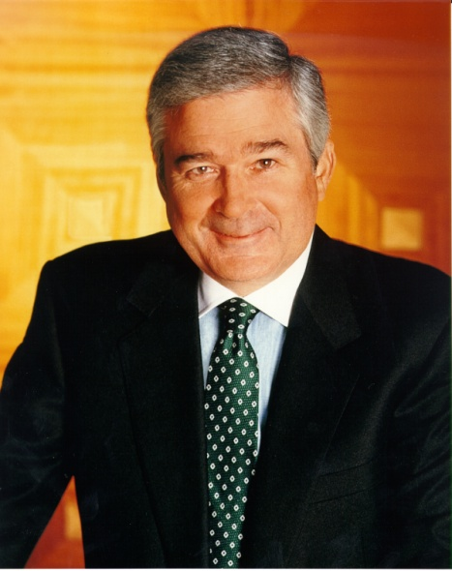
软件—突出特征
软件是复杂的！
软件是迄今为止最复杂的人造产品 ——F. Brooks
软件是频变的！
软件是商品！
软件无关乎比特、字节和协 议，仅关乎利润和损益 ——Louis Gerstner
Notes:
Frederick Brooks（布鲁克斯）： 软件项目管理大师，享誉全球的软件工程权威专家，IBM公司360系列计算机系统（System/360）的主缔造者，被尊称为360之父。他因对计算机体系结构、操作系统和软件工程作出了里程碑式的贡献而获得1999年图灵奖，是1980年首届IEEE计算机先驱奖的获奖者之一，也是1985年美国国家技术奖的获奖者。
个人主页：http://www.cs.unc.edu/~brooks/

Slide 8
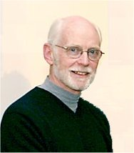
软件也许根本不同于历史上已经出现的任何产品。 故而，软件实践不能、也不应完全参照传统实践进行。
Micheal Mahoney
Micheal Mahoney (1939—2008) 是美国普林斯顿(Princeton)大学科学史教授，对软件工程学科有独到研究。
个人网址：http://www.princeton.edu/~hos/Mahoney/

Slide 9
提纲
软件
概念、分类、特征
软件工程
概念：软件危机、工程、软件工程
核心问题、魔鬼四角、四大挑战
软件工程学
学科性质与发展简史
学科知识体系
软件工程师
分类、职业路线图、职业道德、胜任力品质

Slide 10
软件危机—概念
“软件危机”
1968年NATO-SE会议首次正式使用
原意：低下的软件生产效率难以满足日益 快速增长的计算需求的现象
泛指：如下典型现象：
软件生产率低
成本高
质量低
风险高
失败率高
…
机
危
一半是危
一半是机
危中 有机
机中 存危

Slide 11
软件危机—实证
Standish机构组织的Chaos年度系列报告总结：
 | 1995 | 1998 | 2000 | 2002 | 2004 | 2006 | 2008
项目失败 比例 | 31% | 28% | 23% | 15% | 18% | 19% | 24%
项目平均成本超支比例 | 180% | 69% | 45% | 43% | 56% | 47% | 54%
项目平均时间拖延比例 | 164% | 79% | 63% | 82% | 84% | 72% | 79%

Slide 12
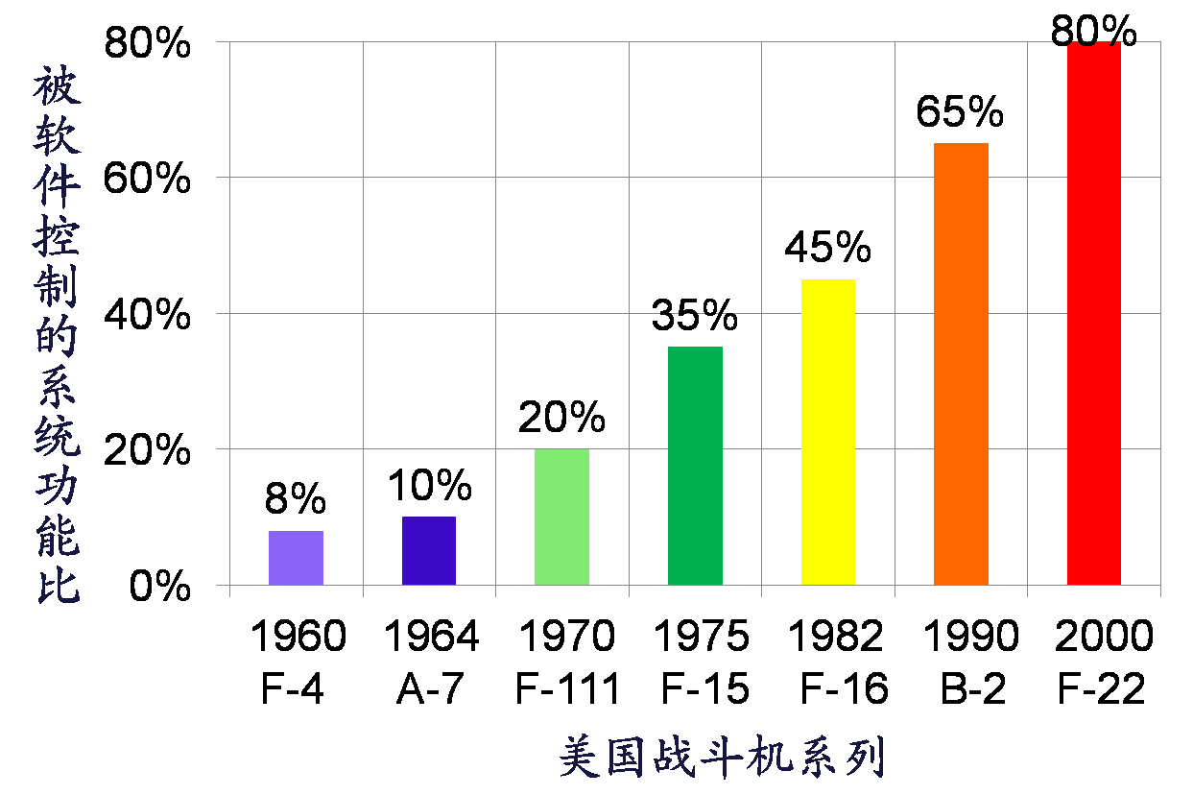
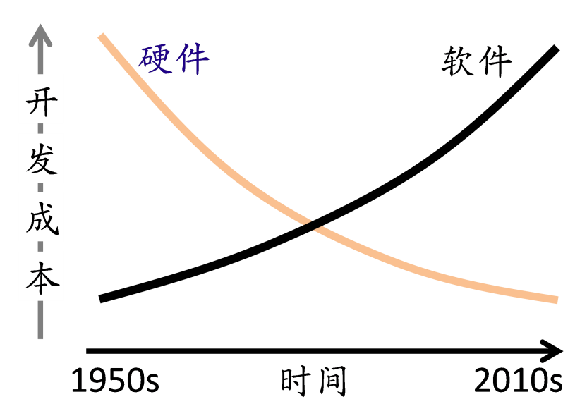
软件危机—为什么存在？
主因一：软件的固有复杂性
软件及其开发实践都极其复杂，且越来越复杂。
主因二：人的局限性
事务越复杂，认知和处理难度就都越大。
还有，软件重要性的增强
不重要的事物当然没有危机（Why ？！）

Slide 13
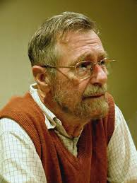
软件危机—为什么存在？
软件危机真是一个无药可治的顽疾。声称能医治它的人都是庸医、骗子和吹牛皮的人。
Edsger Dijkstra
软件危机将长期存在！
“危机” --- 不恰当
暗示一种短期的、急性的严重问题
上述问题则是长期的、慢性的
近年常用“软件困扰”或“软件苦恼”来替换

Slide 14
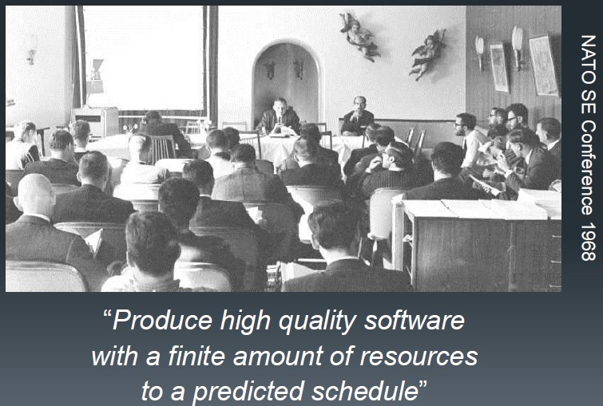
1968 NATO(北约)—SE首会

Slide 15
危机→工程化解决方法
为了应对“软件危机”, 专家们主张 以工程化方法开发软件产品, 即 软件工程(SE)
该词于1968年NATO会议首次使用
力求辟除以往实践的“非工程”特征
SE主题:
控制软件及其开发过程的复杂性
从而消减软件危机及其负面影响

Slide 16
“工程”—不同于科学
工程不同于科学
工程教育尤其不应同于科学教育！
人类行为
科学
工程
观察 度量 实验
构造 评估
更好的工具
更多的知识

Slide 17
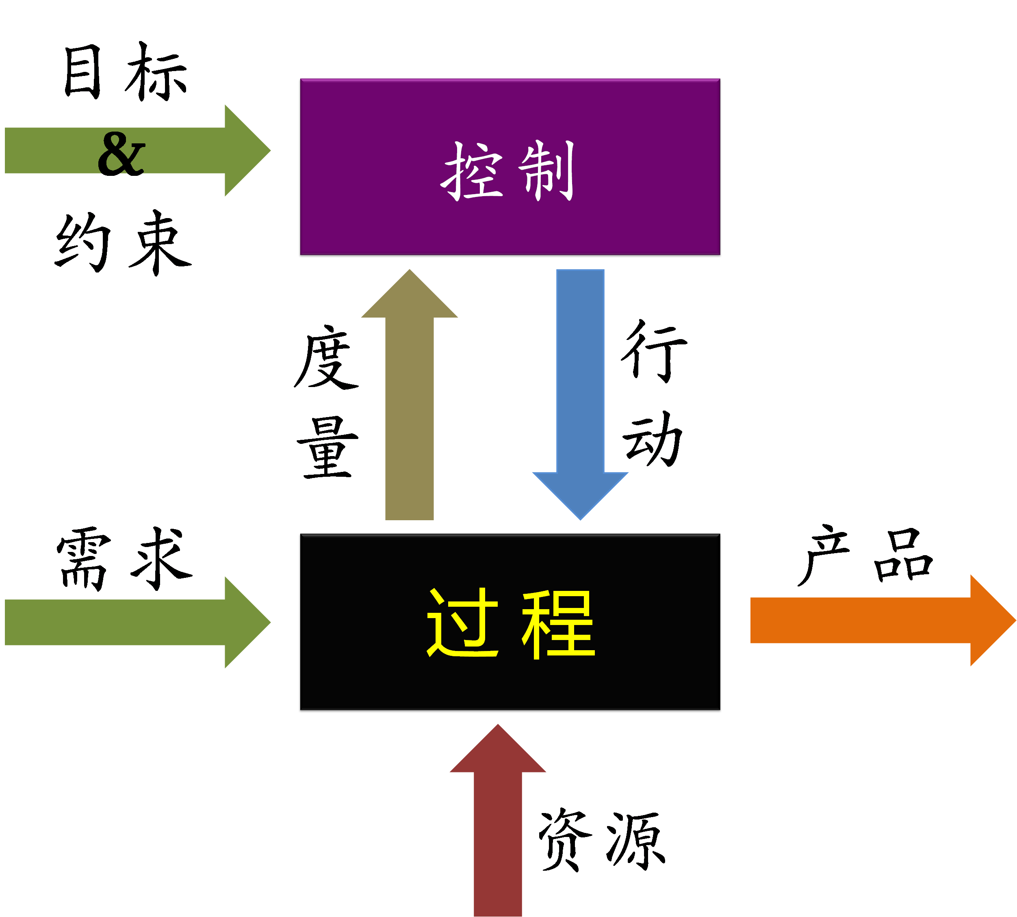
“工程”—概念框架

Slide 18
软件工程—定义
软件工程（SE）指科学知识和工程方法 在软件开发、维护和演化过程中的系统 应用，即软件的工程化。
为应对软件危机而提出
核心问题 工程师如何以快速、便宜和高质量 的方式开发出正确的软件产品？

Slide 19
软件工程—“魔鬼四角”
“四角”之间总存在冲突或制约关系，无法全被完整有效地满足。
在传统“魔鬼三角”之上
新增了“功能”：
直接影响其他三角
客户的首要关注对象
用户的首要关注对象
事实：产品的大部分功能都没能准确映射用户需求。(之后阐述)
软件 产品
功能
质量
时间
成本

Slide 20
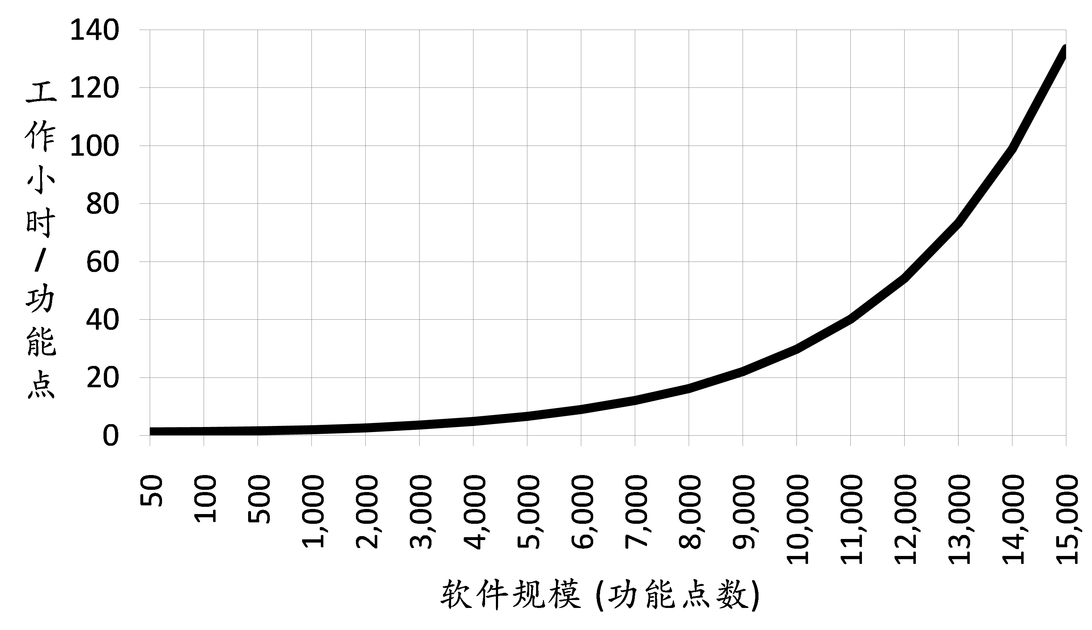
软件工程—“魔鬼四角”
功能越多，成本越高，且时间越长。

Slide 21
软件工程—四大挑战
规模
生产率与质量
可重复
频变

Slide 22
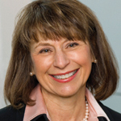
四大挑战—规模
规模改变一切。
Linda Northrop
Linda Northrop是一位知名的软件工程学者， 负责SEI的软件产品线项目。

Slide 23
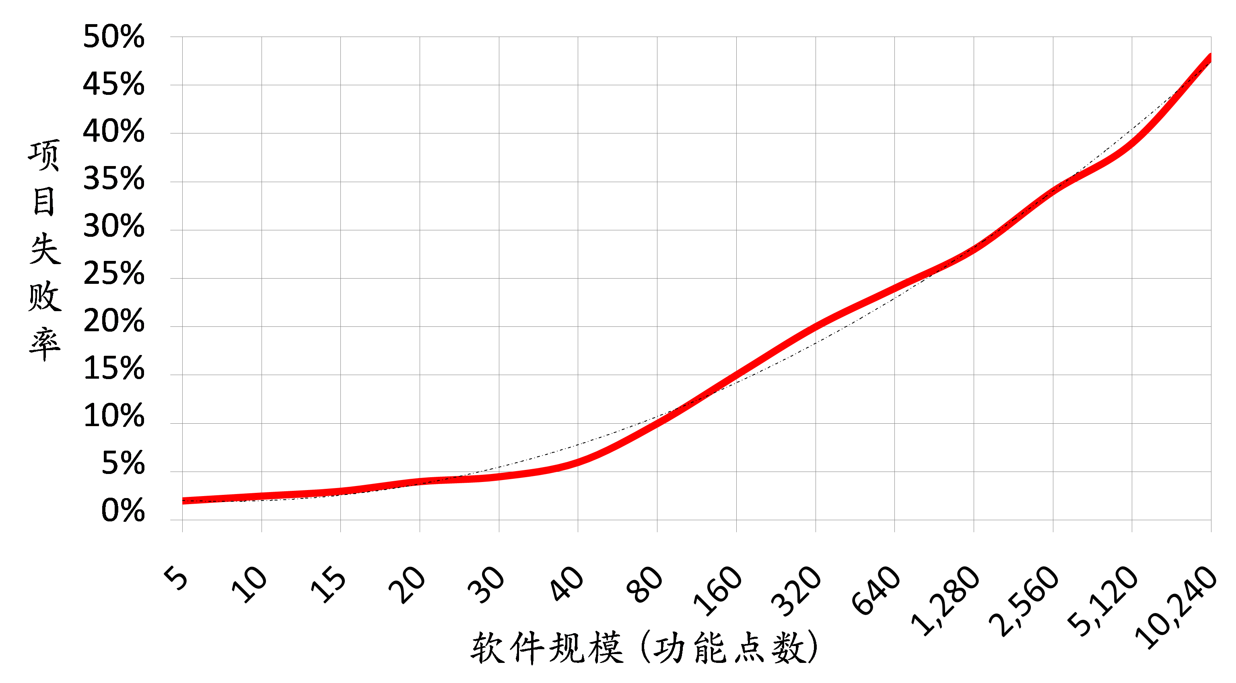
四大挑战—规模
待开发软件的规模越大，项目失败率就越高。

Slide 24



DeRemer规模定律
能有效用于小型软件产品和项目的工程技术和经验都不能同等有效地应用于大型软件产品和项目。

Slide 25
四大挑战—生产率与质量
软件危机的典型体现：
低生产率
低质量
软件的生产率与质量之间存在必然联系。
Brooks“银弹”定律
Mills 生产率定律
“银弹”：
原意：能够在十年内提高软件生产率、可靠性和简化程度十倍以上的工程技术
泛指：能够在短时间内迅速而显著改善软件生产率和质量的技术、过程、语言或工具

Slide 26

Brooks“银弹”定律
软件开发没有“银弹”，即不存在能够在短时间内显著改善软件生产率和质量的技术、过程、语言和工具。
出自Frederick Brooks在1986年发表的经典论文《没有银弹》

Slide 27
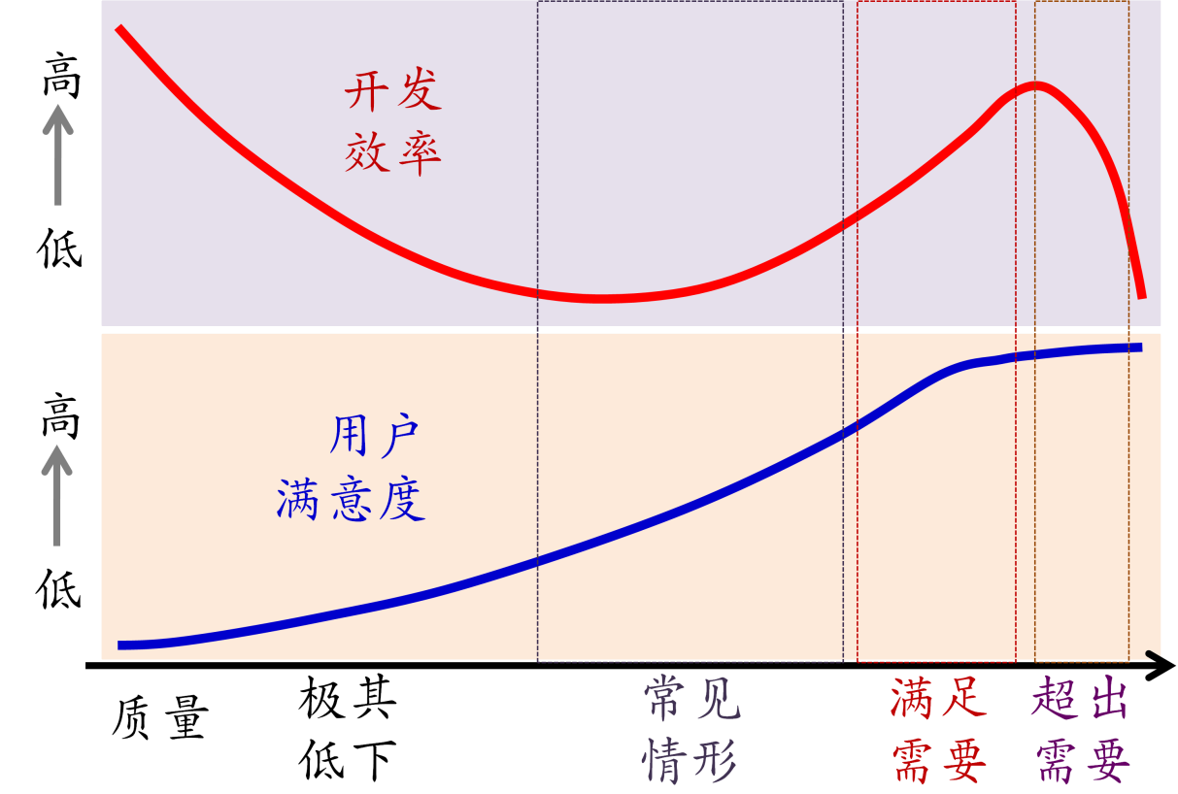
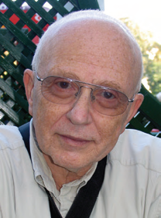
Mills生产率定律
软件的生产率与质量存在紧密关联关系；一般的，低质量软件的生产率肯定不高。
Harlan Mills
出自Harlan Mills在1988年提出的论断

Slide 28
四大挑战—可重复性
软件过程欠缺可重复性
受影响的因子过多，无法控制
工程师和团队也无法保持稳定的生产性能
智力劳动本身就缺乏稳定性
学者们普遍认为，“可重复性”是本世纪软件工程研究和实践所要着重关注的议题。
警告：实践者不是机器人，对于创造性工作，当然无法表现出稳定的工作效能。

Slide 29
四大挑战—频变性
变更创造一切，但同时又毁掉一切。
回顾上一讲的“软件频变性”常识：
软件必然会持续变更，且还将更加频繁。 变更的影响范围必须得到有效控制，以避免对软件整体造成不必要的负面影响。

Slide 30
提纲
软件
概念、分类、特征
软件工程
概念：软件危机、工程、软件工程
核心问题、魔鬼四角、四大挑战
软件工程学
学科性质与发展简史
学科知识体系
软件工程师
分类、职业路线图、职业道德、胜任力品质

Slide 31
软件工程学—学科性质
软件工程的学科特征
独特: 独特的对象---软件及相关制品
艺术特征: 过程充满创造性, 不可重复
工艺特征: 长期被认为是工艺活
尚未成熟: 缺乏规范以及对规范的认可
工程学科: 使用工程化方法和过程
警告：目前，软件工程学科尚未成熟。

Slide 32
软件工程学—学科发展简史
？？？
敏捷方法
构件组装
需求管理
架构设计
质量控制
2000年代
结构化方法
面向对象
1990年代
过程模型
开发原则
过程工程化
编程难
软件危机
软件工程
软件出现
天才程序员
小程序
1980年代
1970年代
1960年代
1950年代

Slide 33
软件工程学—学科知识体系
“软件工程知识体”指南(SWEBOK)第3版
定义软件工程知识框架，包括15个知识域
技术域
管理域
基础域
软件需求
变更管理
工程经济学
软件设计
工程管理
计算基础
软件构造
工程过程
数学基础
软件测试
软件工程 模型与方法
工程基础
软件维护
软件质量
软件工程 专业实践
参考SWEBOK官网：http://www.computer.org/portal/web/swebok

Slide 34
软件工程学—核心知识体
核心知识，即在学科知识体系中处于核心地位的知识
常识
理念
法则
定律
最佳实践
常识
理念
法则
概念
定律
最佳 实践

Slide 35
软件工程学—核心知识体
常识：专业实践所需的最基本知识
如：软件复杂性和频变性常识
理念：经长期实践和反思而形成的思想观念的抽象概括
如：分而治之和拥抱变更理念
法则：描述“怎么做”(即“How”)
如：关注点分离法则
定律：描述“某现象是什么或怎么发生”(即“What”)
如：DeRemer定律、银弹定律、…
最佳实践：由法则衍生的应用或技术实例
如：需求分簇实践

Slide 36
提纲
软件
概念、分类、特征
软件工程
概念：软件危机、工程、软件工程
核心问题、魔鬼四角、四大挑战
软件工程学
学科性质与发展简史
学科知识体系
软件工程师
分类、职业路线图、职业道德、胜任力品质

Slide 37


你最大的敌人是你自己.

Slide 38

21世纪的工程师应该是什么样的？
一边学习、一边决策、一边行动！
本世纪的工程师应当具备如下四项特征：
什么都能懂
什么都能做
与任何地方的任何人都能协同工作
富有想象力且能将梦想变成现实

Slide 39

软件工程师—范围与分类
软件工程师：
从事软件产品开发、维护或演化的专业人才及职业
需求工程师
软件设计师 (包括架构和界面设计师)
程序员
质量工程师 (包括测试工程师)
维护工程师
…
软件管理者
区别于一般的工程师
THAT WAY
THIS WAY

Slide 40
职业路线图—以IBM为例
部门主管
+2年
技术院士
系统经理
技术顾问
管
理
型
路
线
+3年
技
术
型
路
线
职能经理
+3年
首席 工程师
项目经理
高级 工程师
+3年
(项目) 工程师
+2年
程序员 (副工程师)
2年

Slide 41
职业道德
IEEE—ACM颁布了《软件工程师职业道德和操守规范》， 给定了如下方面的职业道德：
对待公众：
当以公众利益为至上目标
对待客户和雇主：
在不违背公众利益的前提下，致力于满足客户和雇主的最高利益
对待产品：
确保产品及相关改进都符合最高的专业标准
对待判断：
维护职业判断的完整性和独立性
对待管理：
管理者应提倡并践行合乎道德规范的软件工程管理

Slide 42
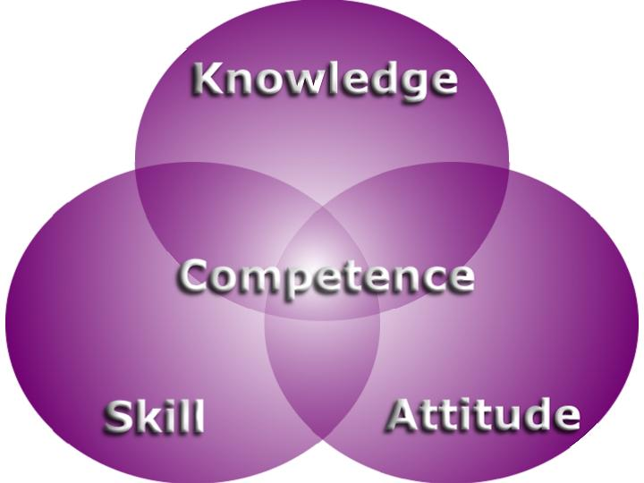
微软的十大工程胜任力特征
问题分析和解决能力
精湛的工程技术
执着追求质量
充满自信
能跨界合作
面向客户的创新
懂得管理个体和项目
有战略远见
冲击力和影响力
有人际意识

Slide 43
小结
软件=代码+数据+文档（+知识）。
软件开发必须有效处理高复杂度，敏捷拥抱变更，并重点关注成本投入和价值产出。
软件工程实践的四大挑战：
规模、生产率与质量、可重复、频变
软件工程学
独特、艺术特征、工艺特征、 尚未成熟、工程学科
Q & A

